Slide 1
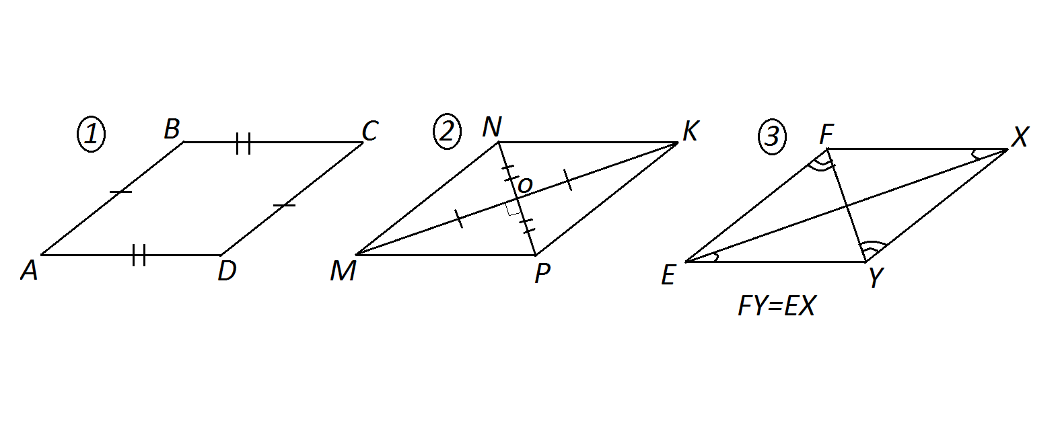

Slide 2
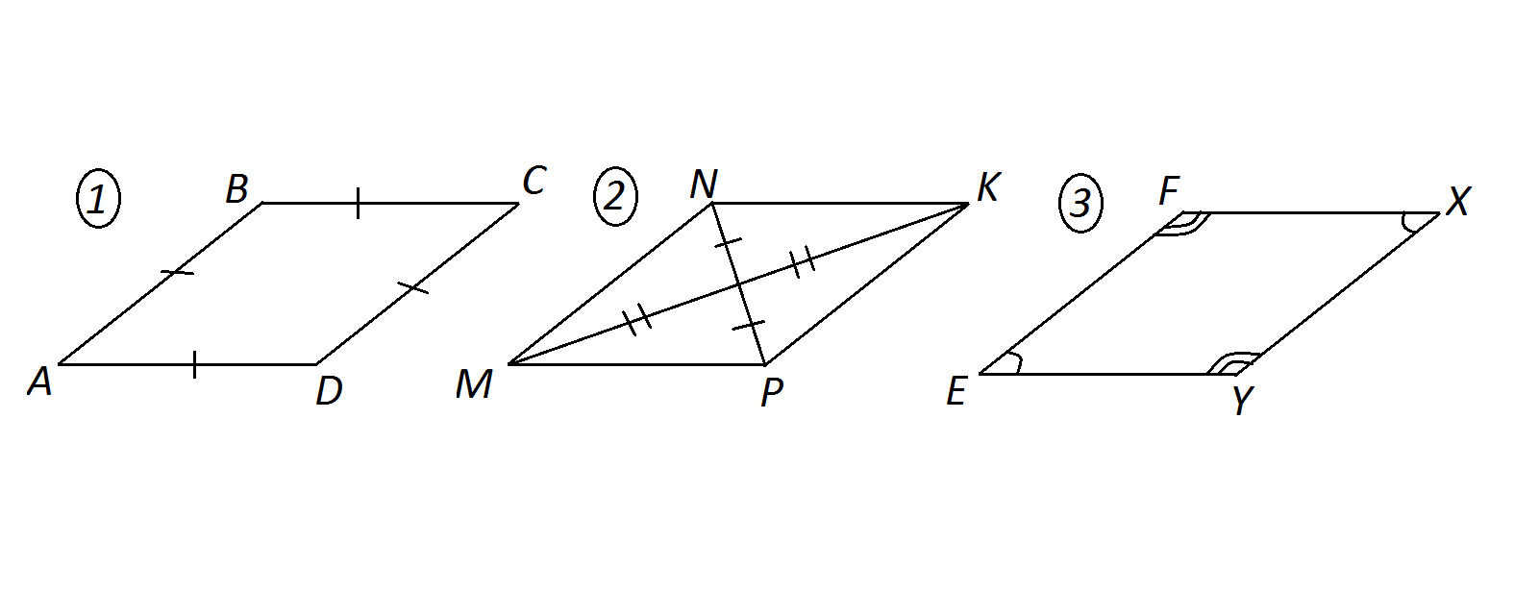
EX=FY

Slide 3
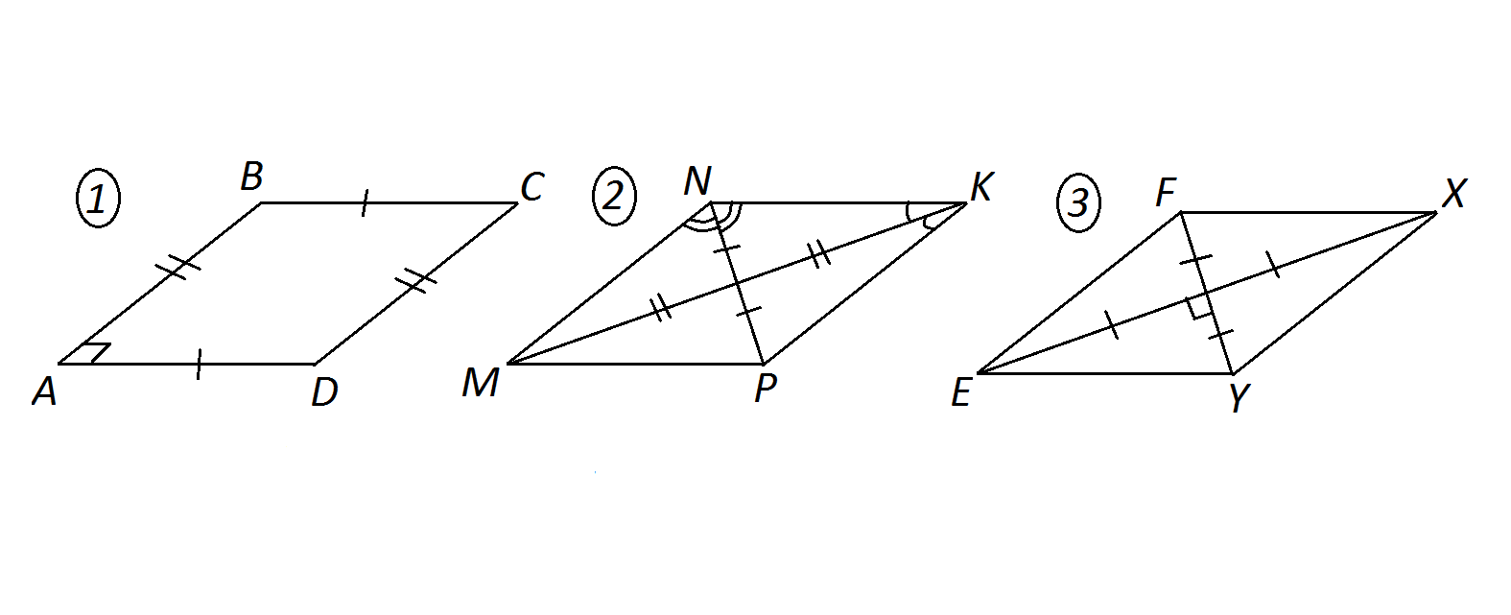

Slide 4
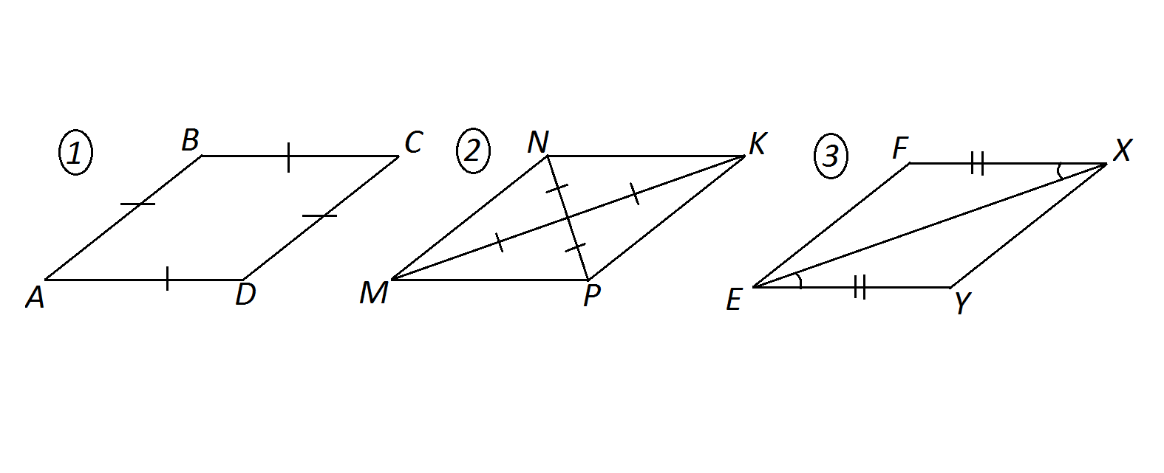

Slide 5
Ответы
I - + - - + - + - + - | II - - + - - + + - - -
Оценки:
10 – «5»
9,8 – «4»
7,6 – «3»
5 и ниже – «2»

Slide 6
Задачи из учебника
1 балл: № 96, 116;
2 балла: № 66, 149;
3 балла: № 72, 153, 173;

Slide 7
Проанализируй свою работу на уроке. Выбери нужное предложение и закончи его.
Сегодня я узнал …
Было интересно …
Было трудно …
Я понял, что …
Теперь я могу …
Я приобрел …
Я научился …
У меня получилось …
Я смог …
Меня удивило …
Мне захотелось …

